Slide 2
El transistor y sus aplicaciones
Repaso de Componentes
Modos de Operación
  Como interruptor
  Como variador de Intensidad eléctrica
Motor
  Cómo controlar el giro
  Cómo variar la velocidad

Slide 3
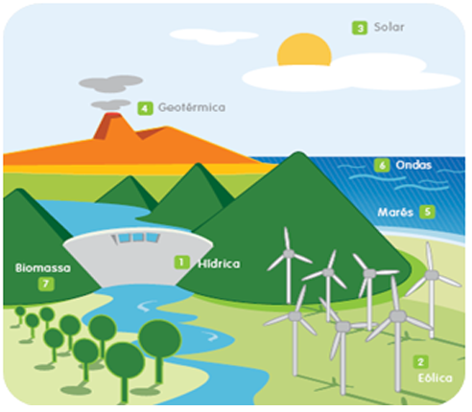
Resistencia

Slide 4
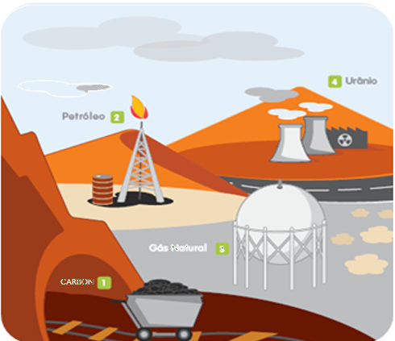
Fuentes de Energía

Slide 5
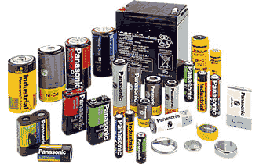
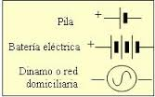
Almacenamiento de Energía Eléctrica

Slide 6
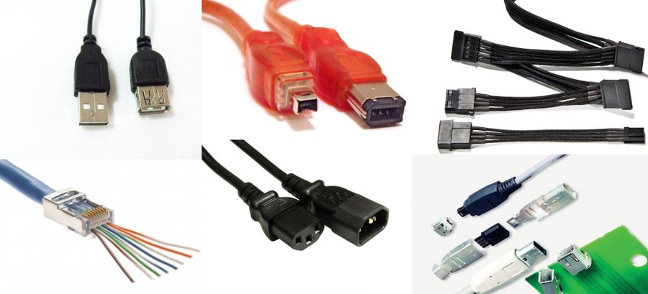
Conectores

Slide 7
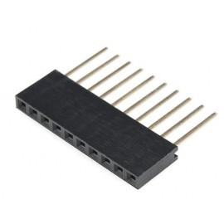
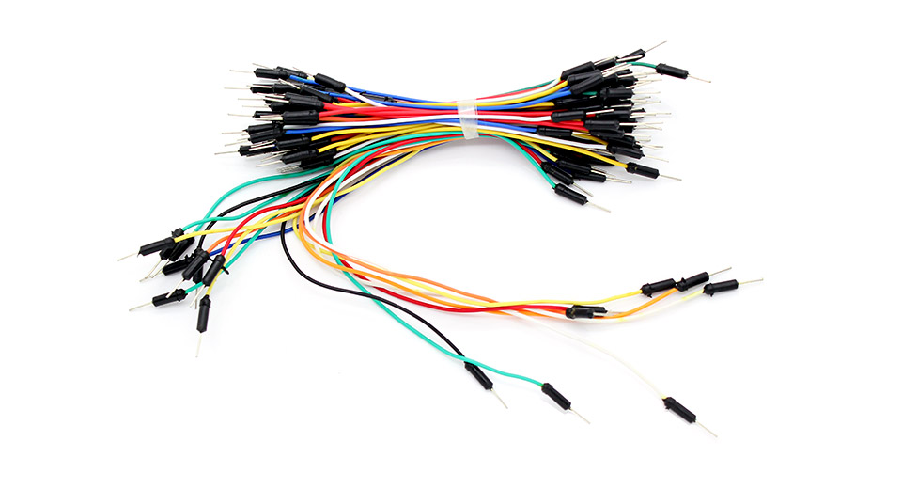
Conectores

Slide 8
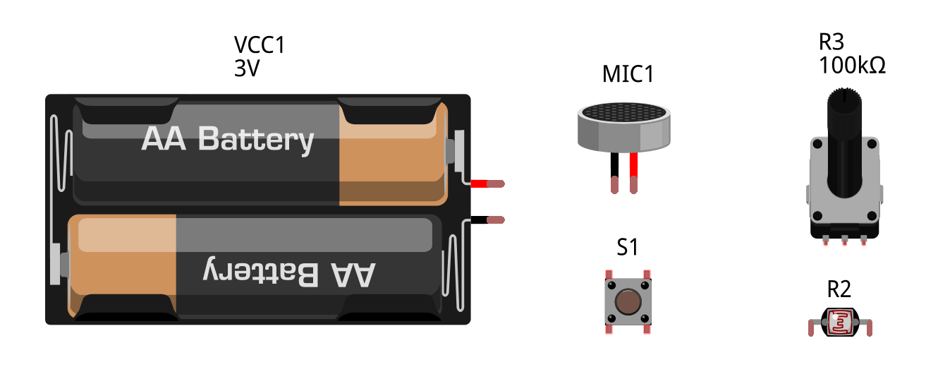
Entradas

Slide 9
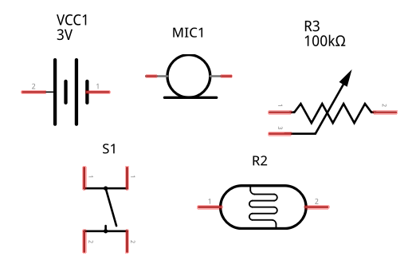
Entradas

Slide 10
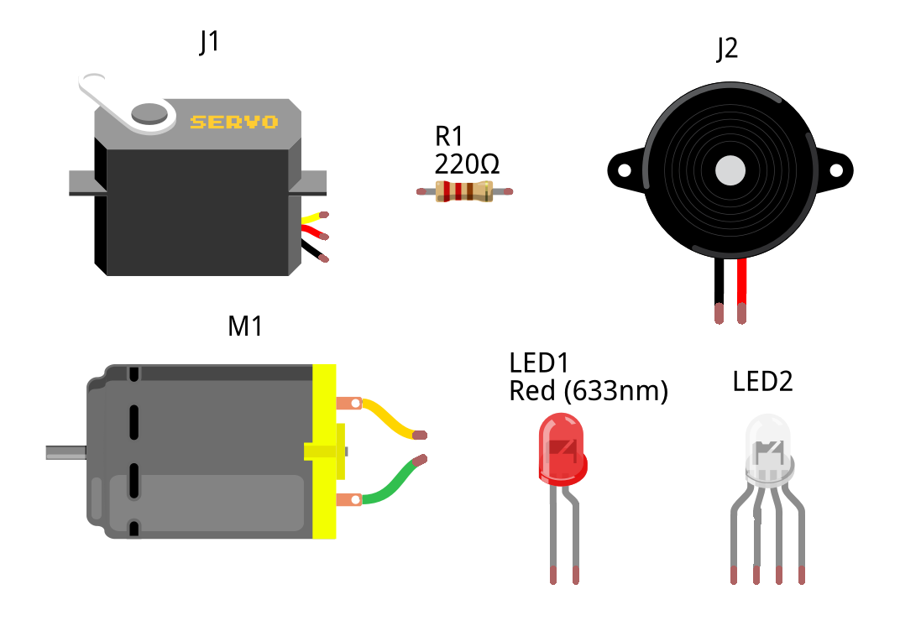
Salidas

Slide 11
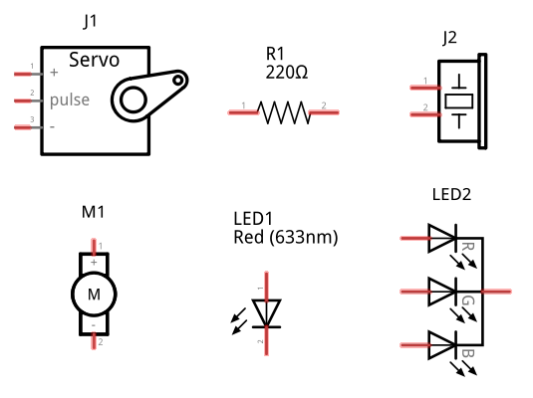
Salidas

Slide 12
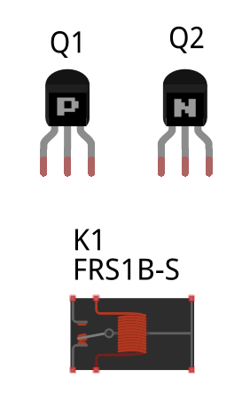
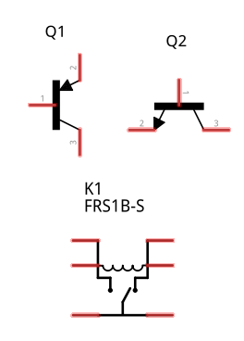
Drivers

